Slide 1

孙婷婷
手机号：15888845977
办公室：A4-211

Slide 2

孙婷婷
手机号：15888845977
办公室：A4-211

Slide 3

变化的电磁场
第 八 章

Slide 4
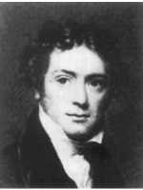
8.1 电磁感应的基本定律
法拉第 （Michael Faraday, 1791-1867），伟大的英国物理学家和化学家. 他创造性地提出场的思想 ，磁场这一名称是法拉第最早引入的 . 他是电磁理论的创始人之一 ，于1831年发现电磁感应现象，后又相继发现电解定律，物质的抗磁性和顺磁性，以及光的偏振面在磁场中的旋转.

Slide 5
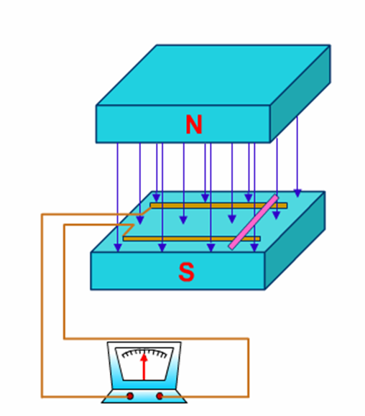
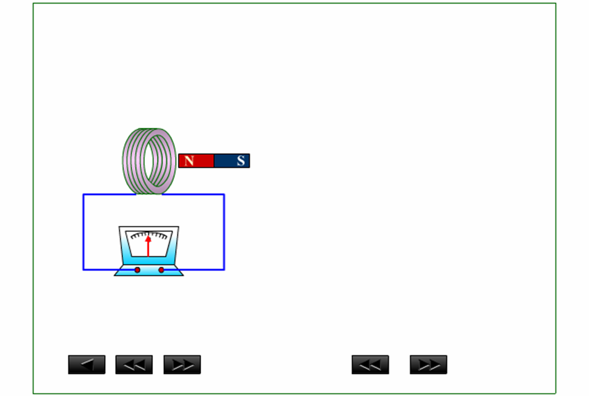
8.1 电磁感应的基本定律
8.1.1 电磁感应现象
磁场中运动的导体所产生的感应现象

Slide 6

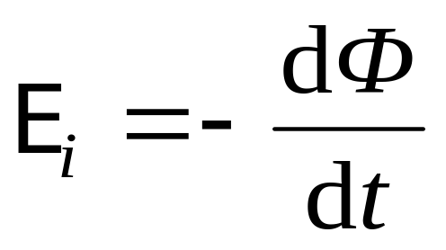
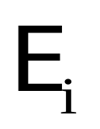

电流通断时所产生的感应现象
当穿过闭合回路所围
面积的磁通量发生变化时，
回路中会产生感应电动势，
且感应电动势正比于磁通
量对时间变化率的负值．
伏特
国际单位制
韦伯

Slide 7
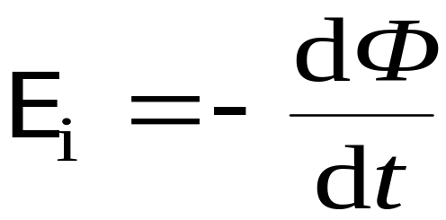

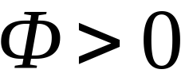

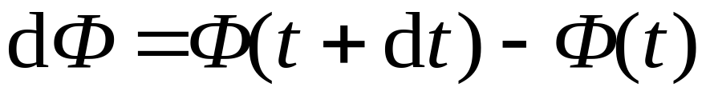
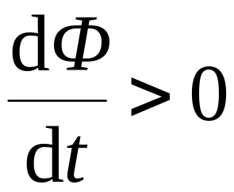
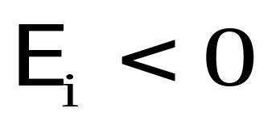
8.1.3 法拉第电磁感应定律
（ 与回路成右螺旋）
N
与回路取向相反

Slide 8
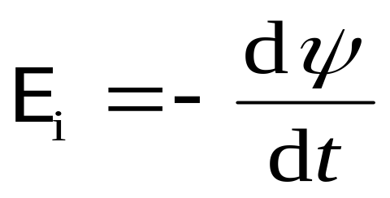
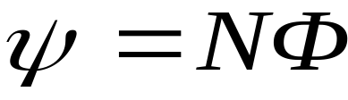
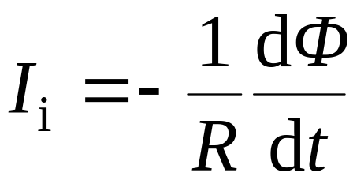
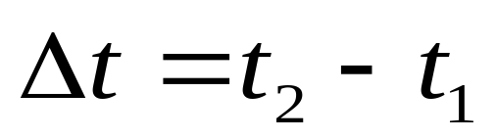
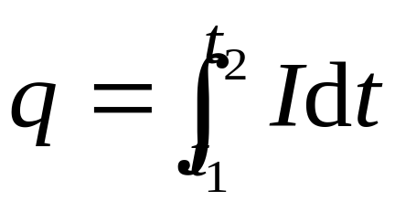
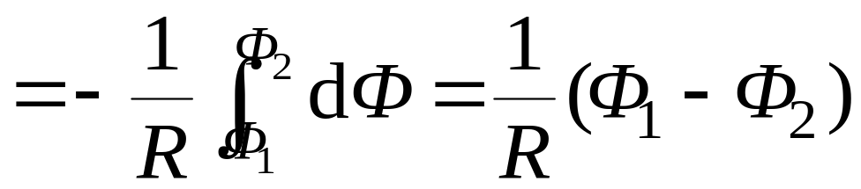
1）闭合回路由 N 匝密绕线圈组成
磁通匝数（磁链）
2）若闭合回路的电阻为 R ，感应电流为
时间内，流过回路的电荷

Slide 9



8.1.2 楞次定律
闭合的导线回路中所
出现的感应电流，总是使
它自己所激发的磁场反抗
任何引发电磁感应的原因
（反抗相对运动、磁场变
化或线圈变形等）.
N
S

Slide 10




用楞次定律判断感应电流方向
N
N
S
S

Slide 11



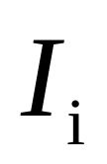
楞次定律 闭合的导线回路中所出现的感应电流，总是使它自己所激发的磁场反抗任何引发电磁感应的原因.
+ + + + + + + +
+ + + + + + + +
+ + + + + + + +
+ + + + + + + +
+ + + + + + + +
楞次定律是能量守恒定律的一种表现
机械能
焦耳热
维持滑杆运动必须外加一力，此过程为外力克服安培力做功转化为焦耳热.

Slide 12
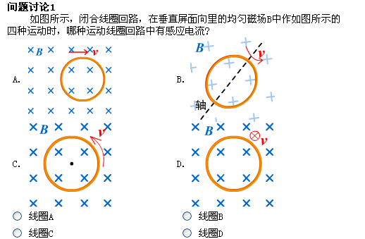

Slide 13
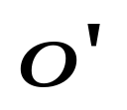









例1 在匀强磁场中,
置有面积为 S 的可绕
轴转动的N 匝线圈 .
若线圈以角速度
作匀速转动. 求线圈
中的感应电动势.

Slide 14
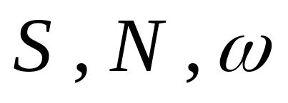




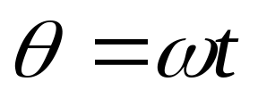
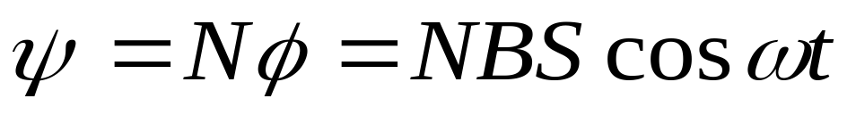
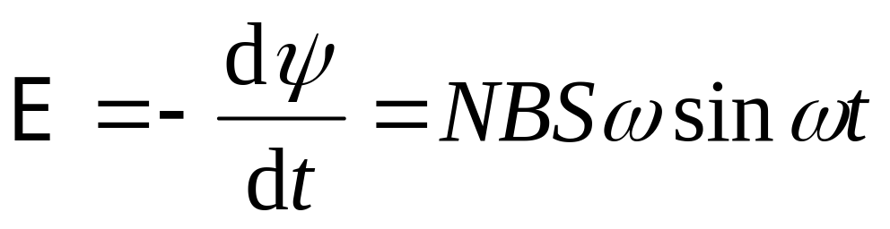
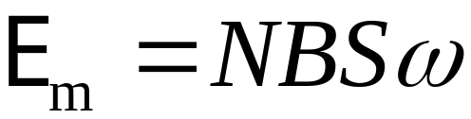
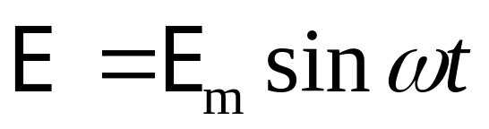
已知
求
解
设 时,
与 同向 , 则
令
则

Slide 15
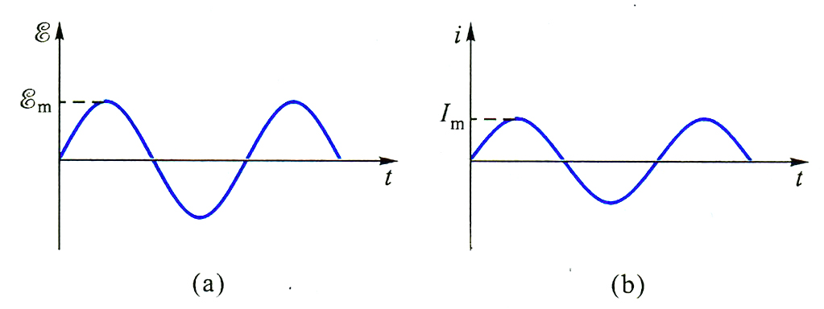
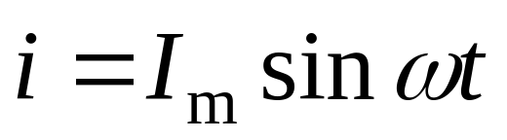
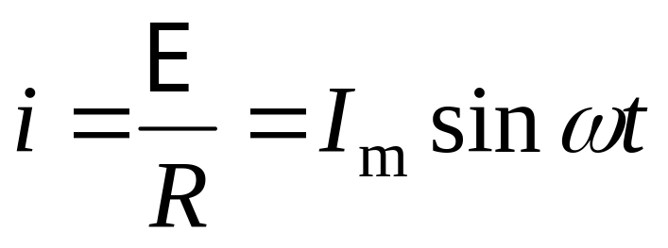
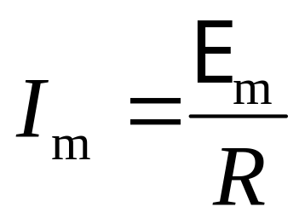
在匀强磁场中匀速转动的线圈内的感应电流是时间的正弦函数 . 这种电流称交流电.

Slide 16
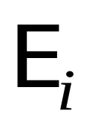
例2 如图是电子计算机内作为存储元件的环形磁芯，磁芯是用矩形磁滞回线的铁氧体材料制成的. 环形磁芯上绕有两个截面积均为 S = 4.5×10⁻² mm² 的线圈 a₁ 和 a₂ . 当线圈 a₁ 中有脉冲电流 i 通过时，在 Δt = 0.45×10⁻⁶ s 的时间内，磁芯内的磁感强度由 +B 转为− B. 设 B = 0.17 T，线圈 a₂ 的匝数 N = 2. 求磁芯内的磁感强度翻转过程中，线圈 a₂ 中产生的感应电动势为多少？
i
a₁
a₂

Slide 17
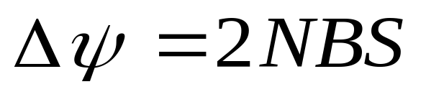
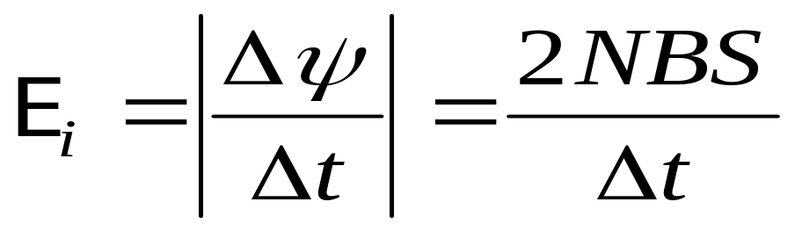
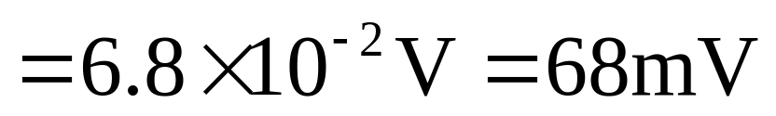
i
a₁
a₂
已知： S = 4.5×10⁻² mm²， Δt = 0.45×10⁻⁶ s ， B = 0.17 T， N = 2.
解:

Slide 18
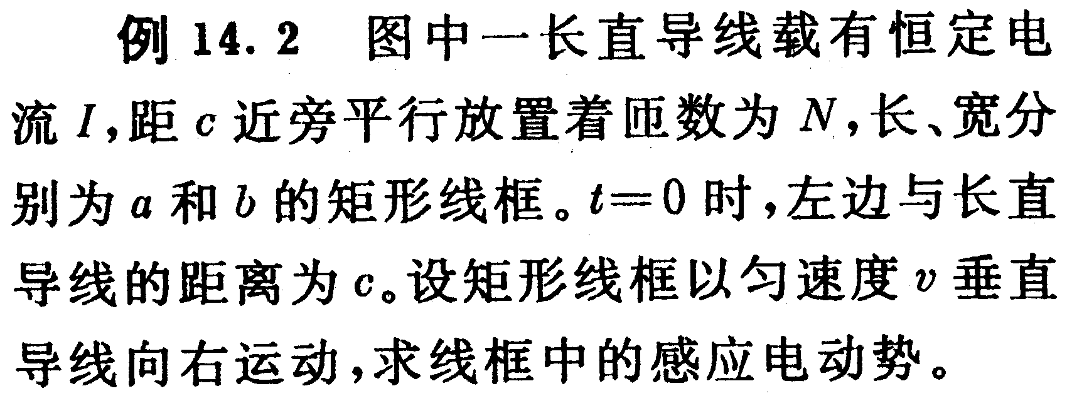
例3 :
特别注意：先求总的磁通量Φ，再对时间求导！
解：

Slide 19
例 若用条形磁铁竖直插入木质圆环，则环中
（A）产生感应电动势，也产生感应电流
（B）产生感应电动势，不产生感应电流
（C）不产生感应电动势，也不产生感应电流
（D）不产生感应电动势，产生感应电流

Slide 20


例 均匀磁场如图垂直纸面向里. 在垂直磁场的平面内有一个边长为 l 的正方形金属细线框，在周长固定的条件下，正方形变为一个圆，则图形回路中感应电流方向为
（A）顺时针
（B）逆时针
（C）无电流
（D）无法判定

Slide 21

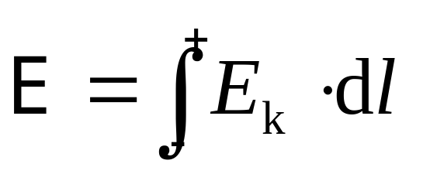
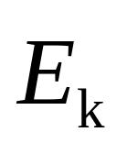
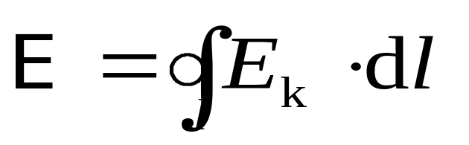
8.2 动生电动势和感生电动势
引起磁通量变化的原因：
1）稳恒磁场中的导体运动 , 或者回路面积S
变化、取向θ变化等 动生电动势
2）S 不变，磁场B变化 感生电动势
电动势
I
+
-
: 非静电的电场强度.
闭合电路的总电动势

Slide 22
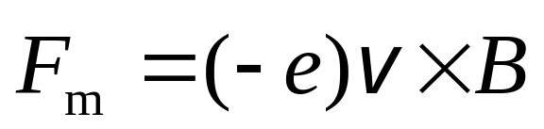
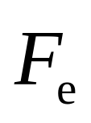
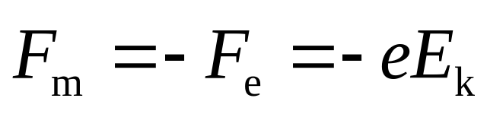

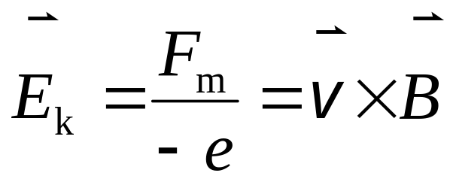

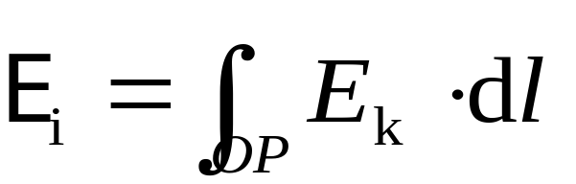
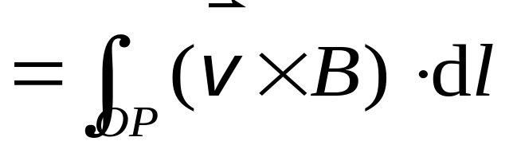
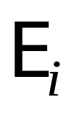
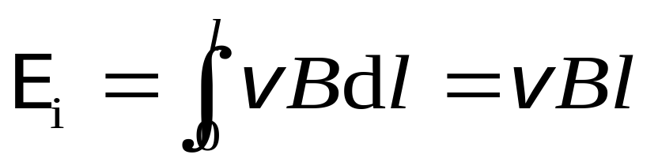

8.2.1 动生电动势
动生电动势的非静电力场来源 洛伦兹力
+ + + + + + +
+ + + + + + +
+ + + + + + +
+ + + + + + +
+ + + + + + +
P
++
平衡时
-
- -
O
p
设杆长为
o

Slide 23


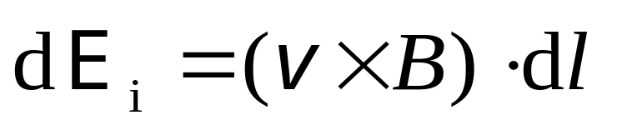
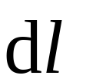
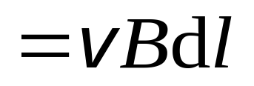
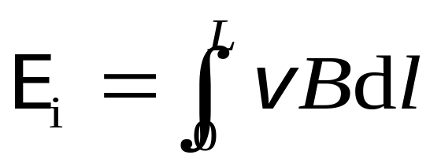

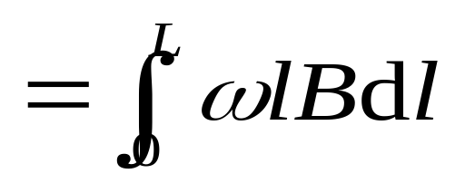


例1 一长为 的铜棒在磁感强度为 的均匀磁场中, 以角速度 在与磁场方向垂直的平面上绕棒的一端转动，求铜棒两端的感应电动势.
解
+ + + + + + +
+ + + + + + +
+ + + + + + +
+ + + + + + +
+ + + + + + +
P
o
方向 O P
（点 P 的电势高于点 O 的电势）

Slide 24









补充题：如图所示，长为L的导体棒 ab沿逆时针方向绕
O轴以角速度 转动，求U_{ab}=?（假设ob=4oa）
解：在棒上离O点为l处取一线元dl

Slide 25




(2)取闭合回路ocboado,并如图规定正方向
d

Slide 26





例2

Slide 27









例2

Slide 28




例3

Slide 29














例4 一导线矩形框的平面与磁感强度为 的均匀磁场相垂直.在此矩形框上,有一质量为 长为 的可移动的细导体棒 ; 矩形框还接有一个电阻 ,其值较之导线的电阻值要大得很多. 若开始时, 细导体棒以速度 沿如图所示的矩形框运动, 试求棒的速率随时间变化的函数关系.
解
如图建立坐标
+
+
+
棒中
且由
棒所受安培力
+
+
+
方向沿 轴反向

Slide 30



方向沿 轴反向
棒的运动方程为
+
+
+
+
+
+
则
计算得棒的速率随时间变化的函数关系为

Slide 31





8.2.2 感生电动势
产生感生电动势的非静电场 感生电场
麦克斯韦尔假设 变化的磁场在其周围空间激发一种电场,这个电场叫感生电场 .
闭合回路中的感生电动势

Slide 32




感生电场和静电场的对比
和 均对电荷有力的作用.
静电场是保守场
感生电场是非保守场
静电场由电荷产生；感生电场是由变化的磁场
产生 .

Slide 33




例5 感生（涡旋）电场的计算
在半径为R的圆柱形空间存在着均匀磁场，如图所示。当此磁场正以dB/dt的速率增大时，求柱体内外感生电场的分布。
解：

Slide 34

8.2.3 应用举例——涡电流
感应电流不仅能在导电回路内出现， 而且当大块导体与磁场有相对运动或处在变化的磁场中时，在这块导体中也会激起感应电流. 这种在大块导体内流动的感应电流, 叫做涡电流, 简称涡流.

Slide 35



应用 热效应、电磁阻尼效应.
工频感应炉
金属块
抽真空
接高频发生器
金属电极
阻 尼 摆
N
S
涡电流加热金属电极

Slide 36


8.3 自感和互感
自感现象
L
R
通过线圈的电流变化时，线圈自身会产生感应现象.

Slide 37




8.3.2 自感电动势 自感
穿过闭合电流回路的磁通量
1）自感
若线圈有 N 匝，
磁通匝数
自感
注意
无铁磁质时, 自感仅与线圈形状、磁介质及 N 有关.

Slide 38





2）自感电动势
当
时，
自感
单位：1 亨利 （ H ）= 1 韦伯 / 安培 （1 Wb / A）

Slide 39









3）自感的计算方法
例1 如图的长直密绕螺线管,已知 ,
求其自感 . （忽略边缘效应）
L
解

Slide 40





（一般情况可用下式测量自感）
4）自感的应用 稳流 , LC 谐振电路等 .

Slide 41


例2

Slide 42

互 感 现 象
在一个线圈中通上交流电，在旁边的另一线圈中会感应电流, 使与之串连的灯泡发光.

Slide 43









8.2.1 互感电动势 互感
在 电流回路中所产生的磁通量
在 电流回路 中所产生的磁通量
1 ）互感系数
（理论可证明）
注意
互感仅与两个线圈形状、大小、匝数、相对位置以及周围的磁介质有关（无铁磁质时为常量）.

Slide 44



2 ）互感电动势
互感系数
问：下列几种情况互感是否变化？
1）线框平行直导线移动；
2）线框垂直于直导线移动；
3）线框绕 OC 轴转动；
4）直导线中电流变化.
O
C

Slide 45







例3 在磁导率为 的均匀无限大的磁介质中, 一无限长直导线与一宽、长分别为b 和 l 的矩形线圈共面,直导线与矩形线圈的
一侧平行,且相距为 .
求二者的互感系数.

Slide 46






解 设长直导线通电流

Slide 47







例4 两同轴长直密绕螺线管的互感 有两个长度均为l,半径分别为r₁和r₂（ r₁<r₂ ）,匝数分别为N₁和N₂的同轴长直密绕螺线管.求它们的互感 .
解 先设某一线圈中通以电流 I 求出另一线圈的磁通量
设半径为 的线圈中通有电流 , 则
在 内

Slide 48






则穿过半径为 的线圈的磁通匝数为
代入 计算得
则

Slide 49



例5 上题中，若通过长度为 l₂ 的线圈 N₂ 的电流为 I₂ ，且 I₂ 是随时间而变化的，那么，因互感的作用，在线圈 N₁ 中激起的感应电动势是多少呢？
解 通过线圈 N₁ 的磁通匝数为

Slide 50

计算互感系数的基本步骤:
1.先在容易求出磁场分布的线圈中，假设通有 电流I；
2. 求出相应的磁场分布；
3.在另一个容易计算磁通量的回路中求互感磁通量；
4.用 求出M（I必定消去）。

Slide 51
互感的应用
（1）变压器的应用；
（2）电流互感器套在电路上，可测大电流和保护线路；
（3）钳形安培表测回路中交流电大小；
（4）感应线圈使低压直流电变为高压脉冲，形成高压放电，用于点火装置等;
（5）电焊机利用互感产生低压大电流熔化金属进行焊接.
（6）电子线路中的互感是一个重要的元件.
互感也会引起有害的干扰，在设计电路时必须合理布局，并采取有效的屏蔽措施.

Slide 52

互感的应用

Slide 53





8.4 磁场的能量 磁场能量密度
自感线圈磁能
电源作功
电源反抗自感电动势作的功
回路电阻所放出的焦耳热

Slide 54









8– 4 磁场的能量 磁场能量密度
自感线圈磁能
磁场能量密度
磁场能量

Slide 55








8 – 4 磁场的能量 磁场能量密度
例1 有一长为 、截面积 的长直螺线管. 按设计要求。当螺线管通以电流 时，螺线管可储存磁场能量 . 试问此长直螺线管需绕多少匝线圈？
解 由上一节可知，长直螺线管的自感为
螺线管储存的磁场能量为

Slide 56











8 – 4 磁场的能量 磁场能量密度
例2 如图同轴电缆,中间充以磁介质,芯线与圆筒上的电流大小相等、方向相反. 已知 , 求单位长度同轴电缆的磁能和自感. 设金属芯线内的磁场可略.
解 由安培环路定律可求 H
则

Slide 57












8 – 4 磁场的能量 磁场能量密度
单位长度壳层体积

Slide 58

*8 – 5 位移电流 电磁场基本方程的积分形式
麦克斯韦（1831-1879）英国物理学家 . 经典电磁理论的奠基人 , 气体动理论创始人之一 . 他提出了有旋场和位移电流的概念 , 建立了经典电磁理论 , 并预言了以光速传播的电磁波的存在 .在气体动理论方面 , 他还提出了气体分子按速率分布的统计规律.

Slide 59

*8 – 5 位移电流 电磁场基本方程的积分形式
1865 年麦克斯韦在总结前人工作的基础上，提出完整的电磁场理论， 他的主要贡献是提出了“有旋电场”和“位移电流” 两个假设，从而预言了电磁波的存在，并计算出电磁波的速度（即光速）.
( 真空中 )
1888 年赫兹的实验证实了他的预言, 麦克斯韦理论奠定了经典动力学的基础，为无线电技术和现代电子通讯技术发展开辟了广阔前景.

Slide 60





* 8 – 5 位移电流 电磁场基本方程的积分形式
一 位移电流 全电流安培环路定理
稳恒磁场中,安培环路定理
（以 L 为边做任意曲面 S ）
----
++++
L
I_{C}
此矛盾如何解释 ？

Slide 61











* 8 – 5 位移电流 电磁场基本方程的积分形式
-----
+++++
I_{C}
B
A
I_{C}
麦克斯韦假设 电场中某一点位移电流密度等于该点电位移矢量对时间的变化率.
位移电流密度

Slide 62






* 8 – 5 位移电流 电磁场基本方程的积分形式
位移电流密度
位移电流
-----
+++++
通过电场中某一截面的位移电流等于通过该截面电场强度通量对时间的变化率与 的乘积 .
电容器中位移电流
回路中全电流连续
全电流

Slide 63


* 8 – 5 位移电流 电磁场基本方程的积分形式
----
全电流
++++
1）全电流是连续的；
2）位移电流和传导电流一样激发磁场；
3）传导电流产生焦耳热，位移电流不产生焦耳热.

Slide 64




* 8 – 5 位移电流 电磁场基本方程的积分形式
二 电磁场 麦克斯韦电磁场方程的积分形式
静电场高斯定理
静电场环流定理
磁场高斯定理
安培环路定理

Slide 65





* 8 – 5 位移电流 电磁场基本方程的积分形式
麦克斯韦假设
1）有旋电场
2）位移电流
方程的积分形式
麦克斯韦电磁场

Slide 66



电磁感应 电磁场和电磁波内容提要
一 电磁感应定律
1. 法拉第电磁感应定律
2. 楞次定律
二 动生电动势和感生电动势（按产生原因分类）
1. 动生电动势
2. 感生电动势
由变化的磁场可以激发感生电场 ，它是有旋场，注意与静电场的区别.

Slide 67


电磁感应 电磁场和电磁波内容提要
三 自感电动势和互感电动势（按激发方式分类）
1. 自感
自感系数
自感电动势
2. 互感
互感系数
互感电动势

Slide 68


电磁感应 电磁场和电磁波内容提要
四 磁场能量
自感线圈储存的磁场能量
空间磁场能量
其中，磁场能量密度
五 麦克斯韦电磁场方程
感生电场 （有旋场）
位移电流
其中，位移电流密度

Slide 69
电磁感应 电磁场和电磁波内容提要
—— 静电场为有源场
方程的积分形式
麦克斯韦电磁场
—— 变化磁场激发涡旋电场
—— 磁场为无源场
—— 传导电流与变化电场激发涡旋磁场

Slide 70
作业：
第一周：8-6 8-7
第二周：8-11 8-12
第三周：8-17-8-18
第四周：整理前三周的习题和例题

